Slide 1
Возрастные особенности
детей 6-7 лет

Slide 2
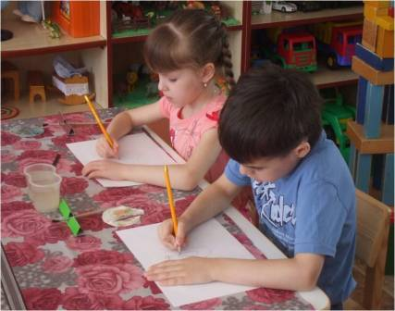
Знание основных возрастных особенностей позволит не только трезво оценить уровень готовности ребенка к школе, но и соотнести его реальные умения с его потенциальными возможностями.
Каковы же они, наши будущие первоклассники?

Slide 3
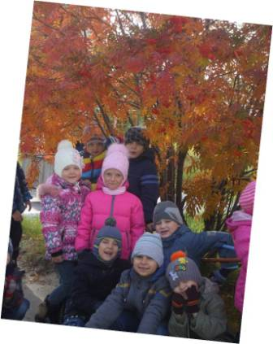
Социальное развитие
дети 6 лет уже умеют общаться со сверстниками и взрослыми, знают основные правила общения;
способны управлять своим поведением (знают границы дозволенного, но нередко экспериментируют, проверяя, нельзя ли расширить эти границы);
стремятся быть хорошими, первыми, очень огорчаются при неудаче;
тонко реагируют на изменение отношения, настроение взрослых.

Slide 4
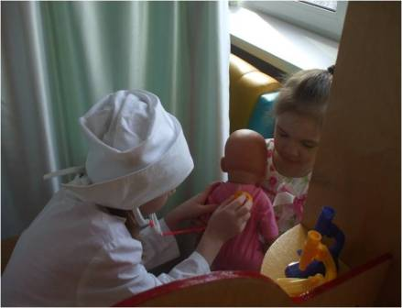
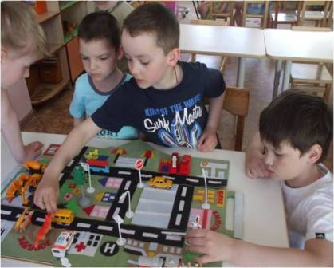
Игровая деятельность
В сюжетно – ролевых играх дети начинают осваивать сложные взаимодействия людей, отражающие такие жизненные ситуации, как, например, свадьбу, рождение ребенка, болезнь и т.д. Игровые действия становятся более сложными, обретают особый смысл. В игровом пространстве может быть несколько центров, каждый из которых поддерживает свою сюжетную линию.

Slide 5
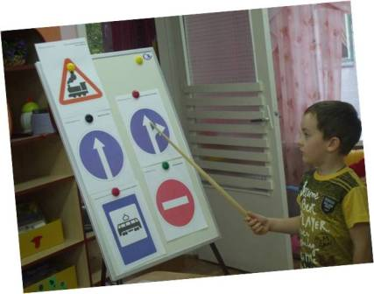
Интеллектуальное развитие:
дети способны к систематизации, классификации и группировке явлений и предметов, к анализу простых причинно-следственных связей
они проявляют самостоятельный интерес к животным, к природным объектам и явлениям, наблюдательны, задают много вопросов
с удовольствием воспринимают любую новую информацию
имеют элементарный запас сведений и знаний об окружающем мире, быте, жизни.

Slide 6
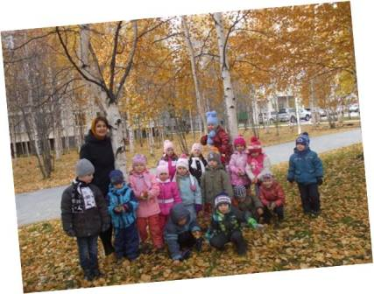
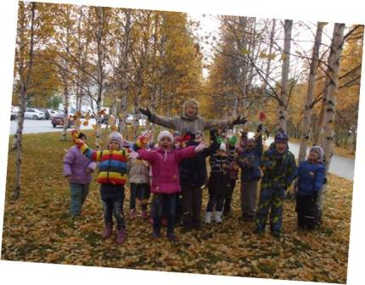
Речевое развитие:
дети способны правильно произносить все звуки родного языка,
способны к простейшему звуковому анализу слов;
обладают хорошим словарным запасом (3,5 – 7 тысяч слов);
грамматически правильно строят предложения;
умеют самостоятельно пересказать знакомую сказку или составить рассказ по картинкам и любят это делать;
свободно общаются со взрослыми и сверстниками (отвечают на вопросы, задают вопросы, умеют выражать свою мысль);
способны передавать интонацией различные чувства;
способны использовать обобщающие слова, синонимы, антонимы, прилагательные.

Slide 7
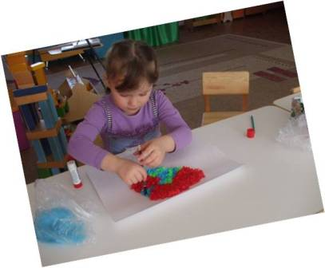
Часто ребенок не только готов, но и хочет пойти в школу, поскольку смена социальной роли придает ему взрослости, к которой он так стремится. Но полная психологическая
готовность ребенка к школе определяется не только его мотивационной готовностью, но и интеллектуальной зрелостью, а также сформированной произвольностью, то есть способностью сосредотачиваться на 35—40 минут, выполняя какую-либо череду задач. Чаще всего такая готовность формируется именно к семи годам.

Slide 8
Советы
родителям

Slide 9
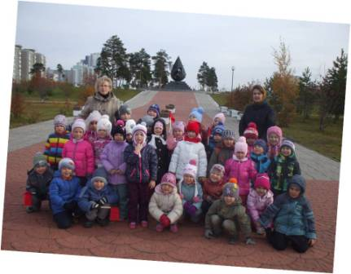
Постарайтесь организовать постепенное вовлечение вашего дошкольника в учебную жизнь через систему разнообразных групп по подготовке к школе.

Slide 10
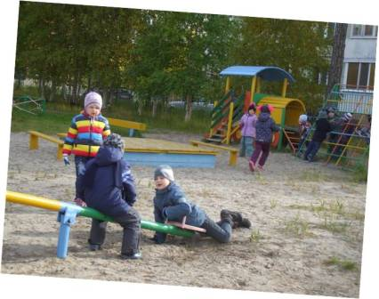
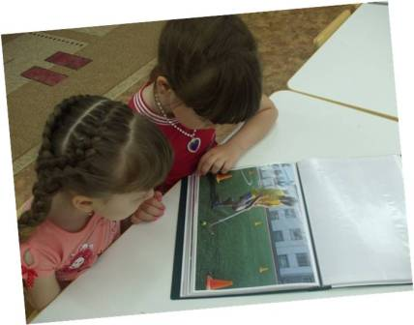
Постройте режим дня таким образом,
чтобы у ребенка оставалось время на отдых, игры, прогулки. Познавательная мотивация именно
в этом возрасте радикальнее всего истребляется скукой,
долженствованием, принуждением. По возможности
организуйте для ребенка интересный и увлекательный
познавательный процесс.

Slide 11
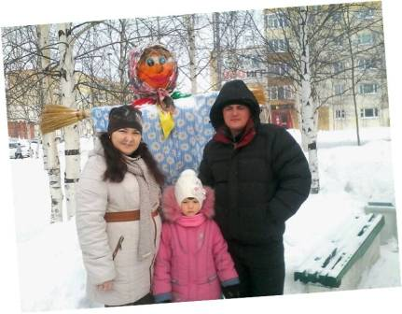
Желание ребенка стать школьником не всегда означает реальную возможность выполнять все соответствующие этой роли обязанности. Поэтому помогите ребенку освоить новый для него уровень самостоятельности, постепенно уходя от гиперконтроля и избыточной опеки, предоставляя ему все больше свободы.

Slide 12
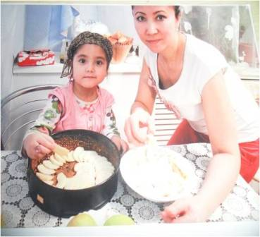
Любые ваши оценки в адрес ребенка создают его представление о себе, влияют на его самооценку. Если ваши ожидания и оценки не соответствуют возрастным и личностным особенностям ребенка, его самооценка окажется неадекватной (заниженной или завышенной). Ваши негативные оценки могут сформировать у него представление о себе как человеке недостойном, плохом, неспособном справляться с трудностями или неудачами. Избегайте оценок о личности ребенка в целом, оценивайте лишь его действие или поступок.

Slide 13
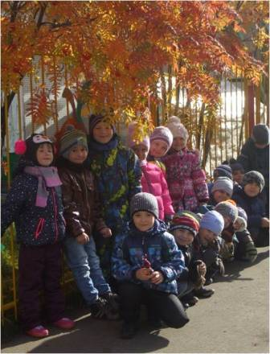
Спрашивайте мнение самого ребенка о результатах его труда. Сильная зависимость от внешней оценки делает ребенка тревожным и неуверенным в себе. Умение самому оценивать свою деятельность создает мотивацию стремления, в противовес мотивации избегания.

Slide 14
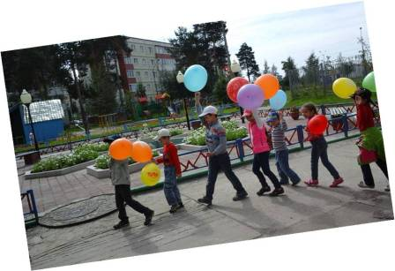
Успехи или неудачи ребенка в процессе учебы не есть показатель его успешности в будущем. Школьное обучение лишь отражает способность ребенка справляться с учебной ситуацией, но не является однозначным показателем его личностной реализованности.

Slide 15
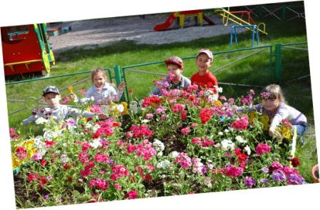
Спасибо за внимание!

